Slide 1
ΠΜΣ «Διοίκηση Επιχειρήσεων με κατεύθυνση Πληροφοριακά Συστήματα Διοίκησης»
Πληροφοριακά Συστήματα Διοίκησης
4^{ο} Μάθημα - Ασφάλεια

Slide 2
Χαρακτηριστικά ασφάλειας Διαδικτυακών Εφαρμογών
Εμπιστευτικότητα: Είναι η διαδικασία διασφάλισης της ανάγνωσης των δεδομένων μόνον από εξουσιοδοτημένους χρήστες. (κρυπτογράφηση).
Ακεραιότητα: Είναι η διαδικασία διασφάλισης της τροποποίησης ή διαγραφής των δεδομένων μόνον από εξουσιοδοτημένους χρήστες. (Συναρτήσεις κατακερματισμού.)

Slide 3
Χαρακτηριστικά ασφάλειας Διαδικτυακών Εφαρμογών
Αυθεντικοποίηση: Είναι η διαδικασία της επιβεβαίωσης της ταυτότητας των πελατών.
Εξουσιοδότηση: λειτουργίες ελέγχου πρόσβασης σε πόρους
Αδυναμία Αποποίησης: ο πελάτης δεν μπορεί να αποποιηθεί (αρνηθεί) την ευθύνη για την εκτέλεση μιας ενέργειας από μέρους του (σύστημα επιθεώρησης και καταγραφής)

Slide 4
Λόγοι που επιβάλλουν την Ασφάλεια
Οικονομικές απώλειες
Χάσιμο πολύτιμου χρόνου για αποκατάσταση
Προσωπικά Δεδομένα
Καίριο πλήγμα στο κύρος και την αξιοπιστία

Slide 5
Ένα κρυπτογραφικό σύστημα θεωρείται ασφαλές όταν
Το κόστος της παραβίασης του κρυπτομηνύματος, υπερβαίνει την αξία των πληροφοριών
Ο χρόνος που απαιτείται για τη διαδικασία της κρυπτανάλυσης υπερβαίνει την ωφέλιμη διάρκεια ζωής των λαμβανομένων πληροφοριών

Slide 6
Κρυπτανάλυση
Επίθεση Ωμής Βίας (Brute-Force Attack):
  εξαντλητικής αναζήτησης
  δοκιμάζοντας όλους τους πιθανούς συνδυασμούς του αλφαβήτου
Επίθεση Στατιστικής Ανάλυσης (Statistical Analysis Attack):
  εγγενή χαρακτηριστικά της γλώσσας
  Μέγεθος κλειδιού
  τυπικές εκφράσεις

Slide 7
Αλγόριθμοι κρυπτογράφησης
Συμμετρικοί (symmetric) αλγόριθμοι
  Κρυπτογράφηση/αποκρυπτογράφηση με το ίδιο κλειδί
Ασύμμετροι (symmetric) αλγόριθμοι
  Κρυπτογράφηση/αποκρυπτογράφηση με διαφορετικό κλειδί

Slide 8
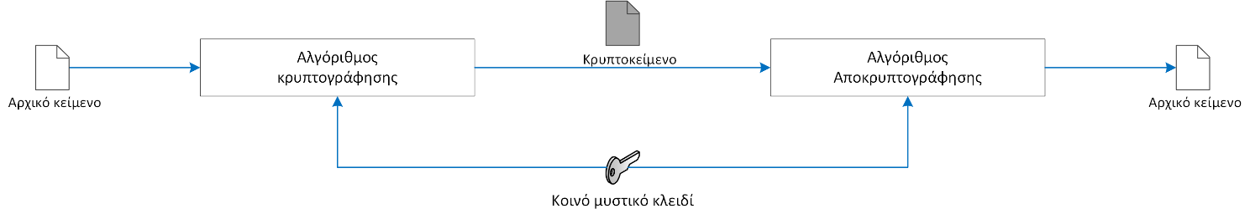
Συμμετρική κρυπτογραφία

Slide 9
Ασύμμετρη κρυπτογραφία
Το δημόσιο κλειδί είναι διαθέσιμο σε όλες τις άλλες οντότητες
Το ιδιωτικό κλειδί είναι αυστηρά γνωστό μόνο στη μια οντότητα.
Κάθε αρχικό κείμενο που κρυπτογραφείται με το ένα κλειδί, αποκρυπτογραφείται μόνο με το άλλο κλειδί του ίδιου ζεύγους.

Slide 10
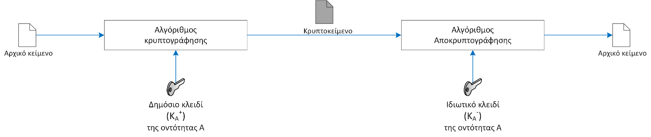
Προστασία της εμπιστευτικότητας

Slide 11
Ψηφιακές Υπογραφές και Ψηφιακά Πιστοποιητικά
Ψηφιακές υπογραφές παρέχουν διασφάλιση της ακεραιότητας και της αυθεντικότητας ενός ψηφιακού εγγράφου
Ψηφιακά πιστοποιητικά διασφαλίζουν την αυθεντικότητα της κυριότητας ενός δημοσίου κλειδιού

Slide 12
Η χρήση ψηφιακών υπογραφών οφείλει να προσφέρει
Αυθεντικότητα πηγής προέλευσης (origin authentication): Ο παραλήπτης μπορεί να είναι βέβαιος για την ταυτότητα του α
Αδυναμία αποποίησης (non-repudiation): Ο αποστολέας δεν μπορεί να αρνηθεί εκ των υστέρων, ότι έστειλε ή υπέγραψε ένα μήνυμα
Ακεραιότητα (integrity): Ο παραλήπτης μπορεί να εξακριβώσει μετά την παραλαβή του μηνύματος ότι αυτό δεν τροποποιήθηκε κατά τη μετάδοση του

Slide 13
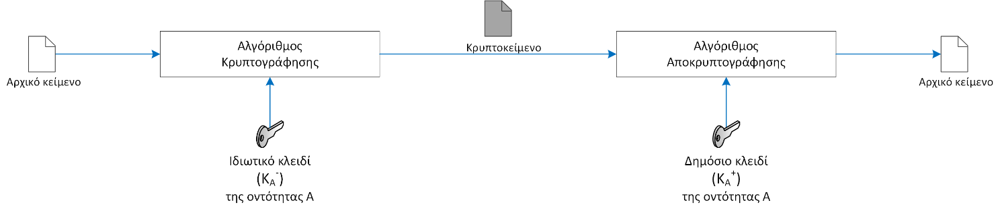
Εφαρμογή κρυπτογραφίας δημοσίου κλειδιού

Slide 14
Συνόψιση- Συνάρτηση Κατακερματισμού
Η κρυπτογραφία δημόσιου κλειδιού είναι αργή
για κάθε διαφορετικό αρχικό κείμενο μπορεί να παραχθεί συνόψιση
Χρήση συνάρτησης κατακερματισμού
Ο αποστολέας κρυπτογραφεί τη συνόψιση
Στέλνει την ταυτότητα της συνάρτησης
κατακερματισμού

Slide 15
Αλγόριθμοι Κρυπτογράφησης/ Ψηφιακής Υπογραφής
RSA
DSA/DSS
El-Gamal

Slide 16
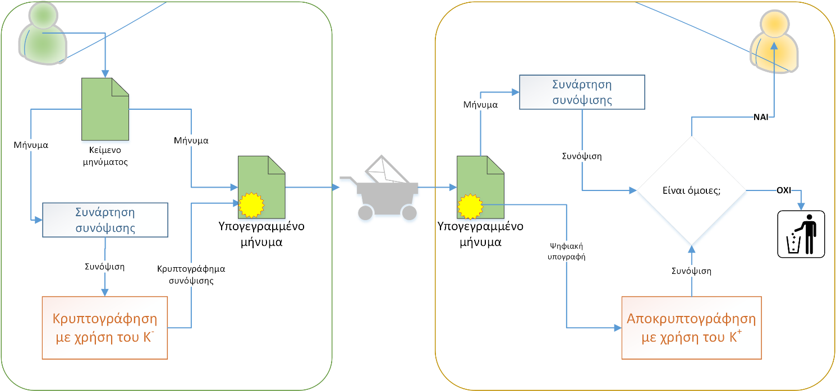
Σχήμα ψηφιακής υπογραφή μηνύματος με χρήση RSA

Slide 17
Τρωτά σημεία των Δικτύων
Αδύναμα passwords
Η λανθασμένη εγκατάσταση και ρύθμιση (configuration)
Λογισμικό πεπαλαιωμένο, να έχει σφάλματα (bugs), μην έχει τα κατάλληλα διορθωτικά προγράμματα (patches)
Το ίδιο το προσωπικό δεν έχει εκπαιδευτεί σωστά

Slide 18
Τύποι Επιθέσεων
Ιοί (viruses)
Δούρειοι Ίπποι (Trojan horses)
Denial of Service, DoS
«κοινωνικά» μέσα (social engineering)
«σκουλήκια» (worms)
«μεσάζοντα» (Man in the Middle)

Slide 19
Πολιτική Ασφάλειας
Μορφή επίσημου εγγράφου το οποίο φτάνει στα χέρια κάθε υπαλλήλου
Έχει πλέον διεθνώς προτυποποιηθεί, στο πρότυπο ISO 17799

Slide 20
ISO/IEC 17799:2005 (1)
Έλεγχος ασφαλούς λειτουργίας τόσο σε επίπεδο δικτύου όσο και σε επίπεδο υπολογιστών που το απαρτίζουν (host).
Άρτια οργανωμένο σύστημα ανίχνευσης επιθέσεων (Intrusion Detection System)
Σωστά καταρτισμένα συστήματα εξουσιοδότησης (authorization) και ελέγχου πρόσβασης (access control)
Πλήρη εφεδρικά (backup) συστήματα αποθήκευσης και αποκατάστασης

Slide 21
ISO/IEC 17799:2005 (2)
Σύγχρονη και αξιόπιστη τεχνολογία κρυπτογράφησης που μπορεί να καταστήσει σαφώς ασφαλέστερες τις επικοινωνίες
Αποτελεσματική φυσική φύλαξη του χώρου

Slide 22
Συνιστώσες Ασφάλειας
Υλικό (hardware)
Λογισμικό (software)
  Firewall
  Κρυπτογραφία
  κρυφού κλειδιού (secret key) 3DES
  δημόσιου κλειδιού (public key) SSL και RSA
  Ανίχνευσης Εισβολής (Intrusion Detection)

Slide 23
Επιθέσεις Sniffing 1
Παθητική παρακολούθηση
Πρόσβαση στο μέσο μέσω του οποίου διακινείται η πληροφορία
hub ή ασύρματα δίκτυα
Port mirroring (Switchs)
Αντιγράφει όλη την πληροφορία που διακινείται
Αυθεντικοποίηση των συμμετεχόντων
Χρήση κρυπτογραφικών τεχνικών

Slide 24
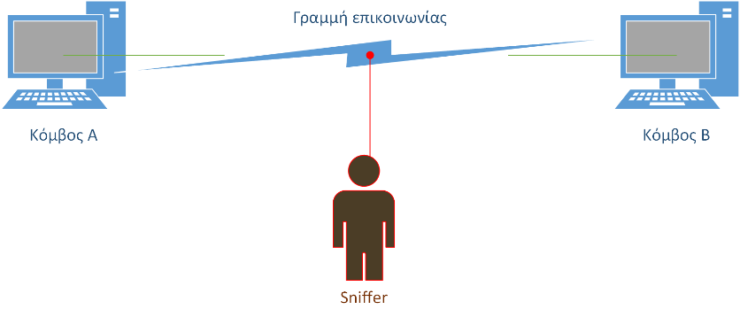
Επιθέσεις Sniffing 2

Slide 25
MAC Spoofing 1
MAC address
Κάθε κάρτα Δικτύου Διευθυνσιοδοτείται μοναδικά
Έχει αποδοθεί στο υλικό από τον κατασκευαστή
media access control
Εύκολη να υλοποιηθεί με τη βοήθεια προϊόντων λογισμικού
Θα πρέπει να χρησιμοποιούνται διεπαφές δικτύου (NIC) στις οποίες να μην είναι δυνατή η αλλαγή της διεύθυνσης που έχει αποδώσει ο κατασκευαστής τους.

Slide 26
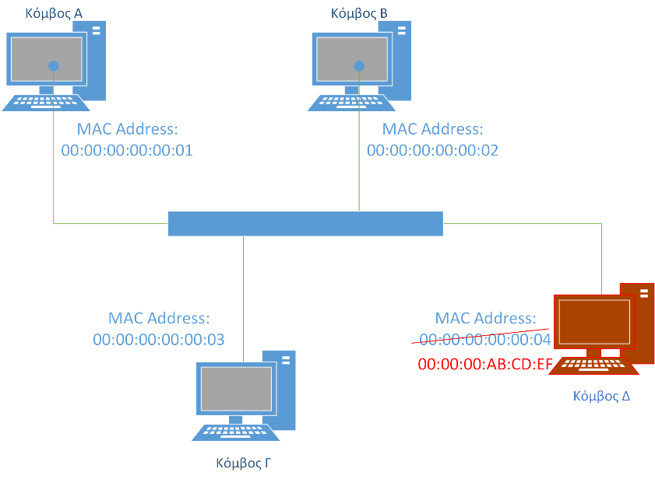
MAC Spoofing 2

Slide 27
Επίθεση IP Spoofing
Πραγματοποιείται τροποποιώντας τη διεύθυνση ΙΡ της προέλευσης (source address).
Ο επιτιθέμενος (masquerade)

Slide 28
ICMP - Ping
Επιτρέπεται να κινούνται ελεύθερα
Ενα ICMP πακέτο περιέχει και ένα προαιρετικό πεδίο Data.
Πολύ συχνή σε επιθέσεις άρνησης εξυπηρέτησης (Denial of Service -
DoS)

Slide 29
ARP Poisoning 1
Αντιστοίχιση μεταξύ των IP διευθύνσεων των κόμβων και των διευθύνσεων MAC των διεπαφών τους
Το πρωτόκολλο που καθορίζει τον τρόπο δημιουργίας και διαχείρισής τους ονομάζεται Address Resolution Protocol (ARP).
Αν ένας επιτιθέμενος αποκτήσει πρόσβαση στον πίνακα αυτό δυο κόμβων που επικοινωνούν, μπορεί να τους αναγκάσει να διοχετεύουν όλη την πληροφορία μέσω του επιτιθέμενου

Slide 30
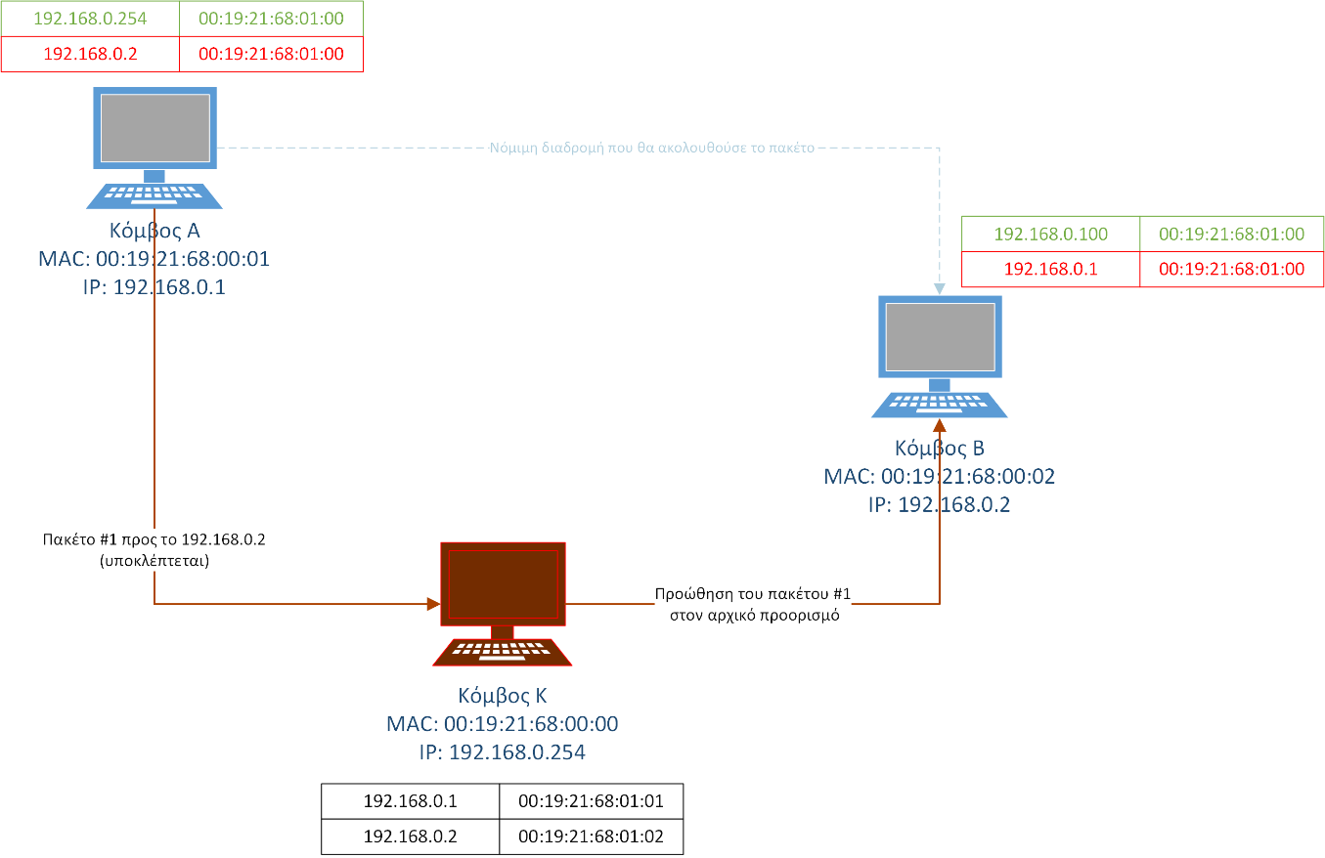
ARP Poisoning 2

Slide 31
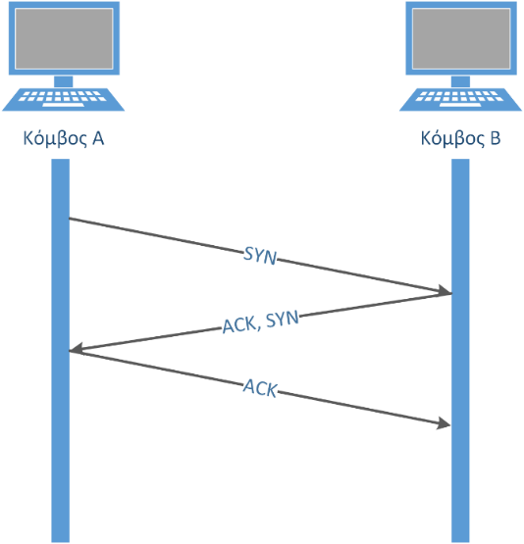
SYN flood attack - TCP
three-way handshake
ο εισβολέας αρχικοποιεί συνεχώς συνδέσεις (στέλνοντας segments με το SYN flag
Δεσμεύονται συνεχώς πόροι ως την τελική εξάντληση

Slide 32
Βασικά πρωτόκολλα του επιπέδου εφαρμογής
• Το DNS, «τηλεφωνικό κατάλογό» του ΙΝΤΕΡΝΕΤ.
• Το SMTP, που είναι το βασικό στοιχείο λειτουργίας του e-mail («ταχυδρομείου» στο Internet).
• Το HTTP, το οποίο είναι το πιο συχνά χρησιμοποιούμενο από τις διαδικτυακές εφαρμογές.

Slide 33
Packet Interception 1
Επίθεση ενδιάμεσου. monkey-in-the-middle
UDP πακέτο το οποίο μεταδίδεται χωρίς κρυπτογράφηση στον dns server
Ο resolver μπορεί να οδηγηθεί σε μια διαφορετική τοποθεσία από την επιθυμητή, η οποία ενδέχεται να ελέγχεται από τον επιτιθέμενο
Security Extensions του DNS (DNSSEC)
Me kρυπτογραφία διασφαλίζεται η αυθεντικότητα του κάθε μηνύματος

Slide 34
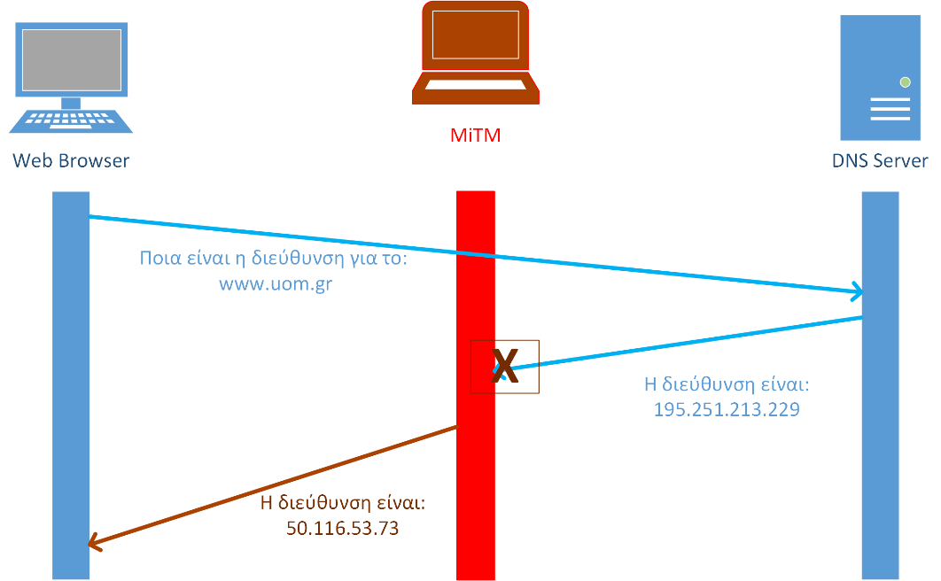
Packet Interception 2

Slide 35
Betrayal by Trusted Server
Επίθεση ενδιάμεσου (man-in-the-middle)
Ο DNS δίνει σκόπιμα λανθασμένες τοποθεσίες

Slide 36
Distributed Denial of Service
Kατανεμημένη επίθεση άρνησης εξυπηρέτησης (DDoS)
Kατακλυσμό ενός εξυπηρετητή από πακέτα
• Πακέτα τύπου ICMP.
• Πακέτα ερωτημάτων (queries).
Αναχαίτιση επιθέσεων DDoS με χρήση κατάλληλου φιλτραρίσματος πακέτων

Slide 37
Cache Poisoning
Το σύστημα DNS έχει ιεραρχική δομή οργάνωσης
Eισαγωγή πλαστών εγγραφών δεδομένων
Σε μια μνήμη (cache) του DNS server

Slide 38
Στόχοι Ασφάλειας
Να αποφεύγονται τα μοναδικά σημεία αστοχίας (single points of failure),
Να μπορεί να ανακάμψει μετά από μια επίθεση (resilience)
Να παρέχει αυθεντικοποίηση
κατάλληλη εξουσιοδότηση - δικαιώματα
Να διασφαλίζει την ιδιωτικότητα

Slide 39
Προφίλ επιτιθέμενων
Δεν έχουν πάντα τα ίδια κίνητρα
Δεν έχουν ίδιο τρόπο δράσης

Slide 40
Black-Hat hackers
Στόχος τους είναι το προσωπικό, συνήθως οικονομικό, όφελος.
Αναφέρονται συχνά και με τον όρο crackers.

Slide 41
White-Hat hackers
Στόχος τους είναι ο εντοπισμός ευπαθειών, με σκοπό την αποκάλυψη και την μείωση ή απαλοιφή τους.
Φροντίζουν να μην προκαλέσουν ζημία σε συστήματα ή δεδομένα
Κοινοποιούν το πρόβλημα στις αρμόδιες αρχές και οργανισμούς για να αντιμετωπιστεί.

Slide 42
Grey-Hat hackers
Στόχος τους είναι, επίσης, ο εντοπισμός ευπαθειών.
Η διαφορά με τους White-Hat hackers έγκειται στο ότι δεν τις αποκαλύπτουν στις αρμόδιες αρχές και οργανισμούς
Παίρνουν την κατάσταση στα χέρια τους και αντεπιτίθενται σε τυχόν επιθέσεις
Κοινοποιούν σε επιλεγμένο κοινό.

Slide 43
Script Kiddies
Δεν διαθέτουν εξειδικευμένες γνώσεις
Χρησιμοποιούν έτοιμα εργαλεία (hacking tools)
Στόχος η δυσφήμιση ή απλά για να διασκεδάσουν
Δεν έχουν επίγνωση της κρισιμότητας της κατάστασης
Μικροί σε ηλικία

Slide 44
Κυβερνο-κατάσκοποι
cyber spies
Μισθώνονται από τρίτους
Διεισδύσουν σε ένα δίκτυο- στόχο, ώστε να υποκλέψουν συγκεκριμένες πληροφορίες,
Εταιρική κατασκοπία

Slide 45
Κυβερνο-εγκληματίες
Στόχος το προσωπικό τους οικονομικό όφελος ή η οικονομική καταστροφή του ιδιοκτήτη του δικτύου-στόχου
Spamming
Phishing
Απάτες με στόχο πάντα το οικονομικό κέρδος.

Slide 46
κυβερνο-τρομοκράτες
Cyberterrorists
τρομοκράτηση με επιθέσεις
Κατανεμημένης άρνησης εξυπηρέτησης (DDoS)
Προπαγανδιστικούς σκοπούς

Slide 47
Insiders
Εσωτερικοί χρήστες
Είτε ακούσια ή εκούσια
Αποκαλύπτουν πληροφορίες
Εισάγουν κακόβουλο λογισμικό

Slide 48
Μεθοδολογία επίθεσης
Αναζήτηση πληροφοριών για το στόχο
Απόπειρα απόκτησης πρόσβασης
Τροποποίηση ρυθμίσεων
Διαγραφή ιχνών
Αναζήτηση πρόσθετων πληροφοριών μέσα από το δίκτυο
Πρόκληση ζημιάς

Slide 49
Τείχος προστασίας
Διαχωρίζει δύο δίκτυα με διαφορετικό βαθμό εμπιστοσύνης
Δύο βασικές κατηγορίες
  Προσωπικά, τα οποία στοχεύουν στην προστασία ενός κόμβου
  Δικτυακά, τα οποία χρησιμοποιούνται για την προστασία ολόκληρου δικτύου

Slide 50
Σχεδιασμός μιας διάταξης firewall
Όλη η κίνηση μεταξύ των δικτύων πρέπει να διέρχεται μέσα από το firewall
Μόνον η κίνηση που καθορίζεται από την πολιτική που εφαρμόζει το firewall, επιτρέπεται να περάσει από αυτό.
Το firewall πρέπει να είναι απαραβίαστο

Slide 51
Είδη firewall
Φιλτράρισμα πακέτων (Packet Filters).
Πύλες κυκλώματος (Circuit-level Gateways).
Πύλες εφαρμογών (Application-level Gateways).

